Slide 1

Java IO基础
Powerd by LinkKnown
作者:周锐

Slide 2

1、Java文件系统
9、RandomAccessFile 类
2、IO 流分类
10、流关闭顺序
3、FileOutputStream & FileInputStream 字节流（低级）
4、FileWriter & FileReader 字符流（低级）
5、Serialize 接口
6、ObjectInputStream & ObjectOutputStream 对象流（高级）
7、BufferedReader & BufferedWriter 缓冲字符流（高级）
8、PrintWriter 打印流（高级）

Slide 3
Java文件系统

Slide 4
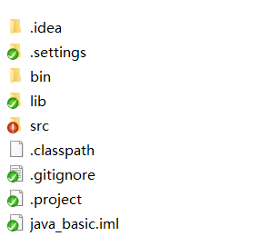
Java 文件系统 File 类
Java File 文件类以抽象的方式代表文件名和目录路径名。该类主要用于文件和目录的创建、文件的查找和文件的删除等。
File对象代表磁盘中实际存在的文件和目录。通过以下构造方法创建一个File对象。
文件系统包括文件和文件夹（目录）
获取 File 类实例的几种方式
File 类的静态属性
File(File parent, String child);
通过将给定路径名字符串转换成抽象路径名来创建一个新 File 实例。
File(String pathname)
根据 parent 路径名字符串和 child 路径名字符串创建一个新 File 实例。
File(String parent, String child)
通过将给定的 file: URI 转换成一个抽象路径名来创建一个新的 File 实例。
File(URI uri)
创建File对象成功后，可以使用以下列表中的方法操作文件。
File的静态属性String separator存储了当前系统的路径分隔符。
在UNIX中，此字段为‘/’，在Windows中，为‘\\’

Slide 5
创建
createNewFile() 在指定位置创建一个空文件，成功就返回true，如果已存在就不创建，然后返回false。
mkdir() 在指定位置创建一个单级文件夹。
mkdirs() 在指定位置创建一个多级文件夹。
renameTo(File dest) 如果目标文件与源文件是在同一个路径下，那么renameTo的作用是重命名， 如果目标文件与源文件不是在同一个路径下，那么renameTo的作用就是剪切，而且还不能操作文件夹。
删除
delete() 删除文件或者一个空文件夹，不能删除非空文件夹，马上删除文件，返回一个布尔值。
deleteOnExit() jvm退出时删除文件或者文件夹，用于删除临时文件，无返回值。
java中File类的常用方法
判断
exists() 文件或文件夹是否存在。
isFile() 是否是一个文件，如果不存在，则始终为false。
isDirectory() 是否是一个目录，如果不存在，则始终为false。
isHidden() 是否是一个隐藏的文件或是否是隐藏的目录。
isAbsolute() 测试此抽象路径名是否为绝对路径名。
获取
getName() 获取文件或文件夹的名称，不包含上级路径。
getAbsolutePath() 获取文件的绝对路径，与文件是否存在没关系
length() 获取文件的大小（字节数），如果文件不存在则返回0L，如果是文件夹也返回0L。
getParent() 返回此抽象路径名父目录的路径名字符串；如果此路径名没有指定父目录，则返回null。
lastModified() 获取最后一次被修改的时间。

Slide 6
文件夹相关方法
static File[] listRoots() 列出所有的根目录（Window中就是所有系统的盘符）
list() 返回目录下的文件或者目录名，包含隐藏文件。对于文件这样操作会返回null。
listFiles() 返回目录下的文件或者目录对象（File类实例），包含隐藏文件。对于文件这样操作会返回null。
list(FilenameFilter filter) 返回指定当前目录中符合过滤条件的子文件或子目录。对于文件这样操作会返回null。
listFiles(FilenameFilter filter) 返回指定当前目录中符合过滤条件的子文件或子目录。对于文件这样操作会返回null。

Slide 7
/**
* 测试 File 对象获取的几种方式
* @throws URISyntaxException
*/
@Test
public void testFile () throws URISyntaxException {
// window 系统的路径分隔符是 \, Linux 系统的路径分隔符是 /, \需要进行转义
File file = new File("D:\\java\\linkknown\\helloworld.txt");
System.out.println(file.exists());
// window 系统也可以使用 /
file = new File("D:/java/linkknown/helloworld.txt");
System.out.println(file.exists());
// 使用 File.separator 路径分隔符
System.out.println("D:" + File.separator + "java" + File.separator + "linkknown" + File.separator + "helloworld.txt");
System.out.println(file.exists());
System.out.println(file.toURI());
file = new File(new URI("file:/D:/java/linkknown/helloworld.txt"));
System.out.println(file.exists());
file = new File(new File("D:" + File.separator + "java" + File.separator + "linkknown"), "helloworld.txt");
System.out.println(file.exists());
file = new File("D:" + File.separator + "java" + File.separator + "linkknown", "helloworld.txt");
System.out.println(file.exists());
}
获取 File 对象

Slide 8
/**
* 创建文件：错误方式
* @throws IOException
*/
@Test
public void testCreateFile () throws IOException {
File file = new File("D:/java/linkknown/helloworld.txt");
if (!file.exists()) {
file.createNewFile();
}
}
/**
* 改进
* @throws IOException
*/
@Test
public void testCreateFile3 () throws IOException {
File file = new File("D:/java/linkknown/helloworld.txt");
if (!file.exists()) {
if (file.getParentFile() != null) {
file.getParentFile().mkdirs();
}
// 创建当前文件
file.createNewFile();
}
}
创建文件
创建目录

Slide 9
/**
* 文件判断测试
*/
@Test
public void testCheck() {
File file = new File("D:/java/linkknown/helloworld2.txt");
System.out.println("文件或文件夹是否存在：" + file.exists());
System.out.println("是否是一个文件：" + file.isFile());
System.out.println("是否是一个文件夹：" + file.isDirectory());
System.out.println("文件是否可执行：" + file.canExecute());
System.out.println("文件是否可读：" + file.canRead());
System.out.println("文件是否可写：" + file.canWrite());
System.out.println("文件是否隐藏：" + file.isHidden());
System.out.println("是否是绝对路径：" + file.isAbsolute());
}
/**
* 文件信息获取方法
*/
@Test
public void testGetFileInfo() {
File file = new File("D:/java/linkknown/helloworld2.txt");
System.out.println("文件或者文件夹得名称是：" + file.getName());
System.out.println("绝对路径是：" + file.getPath());
System.out.println("绝对路径是：" + file.getAbsolutePath());
System.out.println("文件大小是（以字节为单位）:" + file.length());
System.out.println("父路径是" + file.getParent());
// 使用日期类与日期格式化类进行获取规定的时间
long lastmodified = file.lastModified();
Date date = new Date(lastmodified);
SimpleDateFormat simpledataformat = new SimpleDateFormat("YY年MM月DD日 HH:mm:ss");
System.out.println("最后一次修改的时间是：" + simpledataformat.format(date));
}
/**
* 测试文件 rename
*/
@Test
public void testRenameFile () {
File file = new File("D:/java/linkknown/helloworld.txt");
File file2 = new File("D:/java/linkknown/helloworld2.txt");
boolean flag = file.renameTo(file2); // 重命名文件
System.out.println(flag);
File file3 = new File("D:/java/linkknown2/helloworld2.txt");
flag = file2.renameTo(file3); // 移动文件（失败）
System.out.println(flag);
// 需要创建父级目录
file3.getParentFile().mkdirs();
flag = file2.renameTo(file3); // 移动文件（成功）
System.out.println(flag);
}
/**
* 文件删除测试
*/
@Test
public void testDelete() {
File file = new File("D:/java/linkknown/helloworld2.txt");
System.out.println("文件是否删除成功：" + file.delete());
}
文件移动重命名
文件相关方法
文件删除

Slide 10
/**
* 文件过滤
*/
void listDirWidthFilter(File dirFile, String indent, FileFilter filter) {
if (dirFile.isFile() || !dirFile.exists()) {
return;
}
File[] files = dirFile.listFiles(filter);
if (files != null) {
for (File file : files) {
System.out.println(indent + file.getName());
if (file.isDirectory()) {
listDirWidthFilter(file, "|--" + indent, filter);
}
}
}
}
/**
* FileFilter 的使用,只过滤文件夹
*/
@Test
public void testListDirWithFilter() {
/**
* 过滤目录
*/
listDirWidthFilter(new File("D:\\zhourui\\program\\java\\IDEA\\java_basic"), "", new FileFilter() {
@Override
public boolean accept(File file) {
return file.isDirectory();
}
});
}
/**
* 递归遍历文件夹
*/
void listDir(File dirFile, String indent) {
if (dirFile.isFile() || !dirFile.exists()) {
return;
}
File[] files = dirFile.listFiles();
if (files != null) {
for (File file : files) {
System.out.println(indent + file.getName());
if (file.isDirectory()) {
listDir(file, "|--" + indent);
}
}
}
}
/**
* 测试递归遍历文件夹
*/
@Test
public void testListDir() {
listDir(new File("D:\\zhourui\\program\\java\\IDEA\\java_basic"), "");
}
递归遍历文件夹
文件过滤

Slide 11
IO 流分类

Slide 12
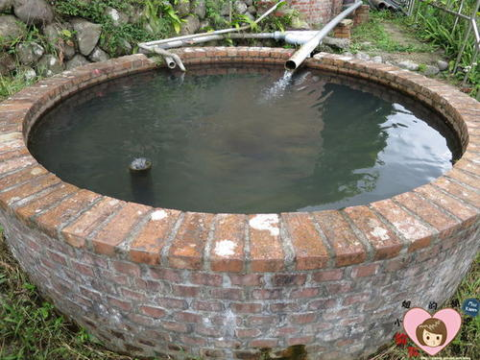
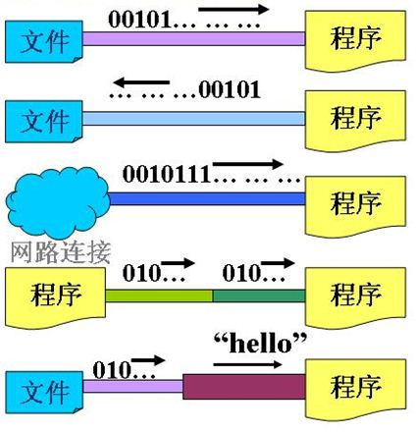
File只是能操作文件或文件夹，但是并不能操作文件中的内容，要想操作文件的内容就需要使用文件IO流，其操作文件的内容主要有两种方式：以字节的方式和以字符的方式。
① 输入 input：读取外部数据（磁盘、光盘等存储设备的数据）到程序（内存）中。
② 输出 output：将程序（内存）数据输出到磁盘、光盘等存储设备中。
流向
类似于蓄水池
Input/Reader
Output/Writer
程序
多种数据来源
srcFile
destFile

Slide 13
按照流向来分
输入流：只能从中读取字节数据，不能向其写出数据
输出流：只能向其写入字节数据，不能从中读取数据
按处理数据单位不同
字节流（InputStream,OutputStream），字符流(Reader,Writer)。
字节流：数据流中最小的数据单元是字节。
字符流：数据流中最小的数据单元是字符， Java中的字符是Unicode编码，一个字符占用两个字节。
IO 流分类
按功能不同
所有高级流都不能直接同 IO 设备（磁盘或网络等）进行直接的交互，必须建立在低级流的基础之上
节点流，处理流（包装流）。
节点流(低级流)：可以从向一个特定的IO设备(如磁盘，网络)读写数据的流。
处理流(高级流)：可以对一个已存在的流的连接和封装，通过所封装的流的功能实现数据读写功能的流。
转换流
（1）InputStreamReader：将字节流转换为字符流;
（2）OutputStreamWriter：将字符流转换为字节流。

Slide 14
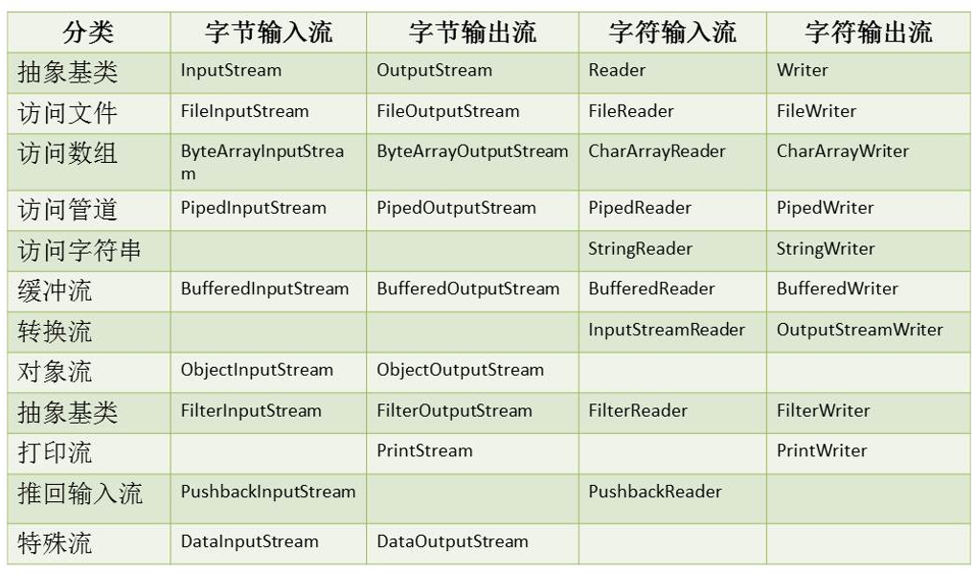
所有高级流都不能直接同 IO 设备（磁盘或网络等）进行直接的交互，必须建立在低级流的基础之上
读数据
写数据
读数据
写数据
重点掌握
高级流

Slide 15
FileOutputStream & FileInputStream 字节流（低级）

Slide 16
抽象接口
子类实现
注意事项
InputStream
FileInputStream
① FileInputStream 所要操作的文件必须存在，否则就会抛出异常
② 在使用 FileInputStream 读取字节的时候，当读取到字节的末尾，再继续读取，无论多少次都会返回 -1，而返回值len表示本次读取了多少个字节。
③ 通常情况下每次读取1024个字节，可以达到空间和时间的平衡。但是具体情况也是需要具体分析的。
字节流
OutputStream
FileOutputStream
注意事项
① FileOutputStream 写入的目的文件则不需要存在，当不存在时会被创建，存在的时候会被覆盖
② 可以使用 FileOutputStream 造函数的第二个参数，来实现追加文件内容
字节流是不存在缓冲区的，不需要 flush
只要是流就是需要关闭（防止占用系统资源）

Slide 17
/**
* 测试字节流写入
* 结论：写文件的时候必须保证文件夹存在
*/
@Test
public void testOutputStream () throws IOException {
File file = new File("D:/java/linkknown/io.txt");
OutputStream outputStream = new FileOutputStream(file);
// 追加模式
// OutputStream outputStream = new FileOutputStream(file, true);
// 写一个字节，65～90为26个大写英文字母，97～122号为26个小写英文字母
for (int i=65; i<=90; i++) {
outputStream.write(i);
}
// 把 a ~ z 写入文件
for (int i = 'a'; i < 'z'; i++) {
outputStream.write(i);
}
// 写一个字节数组
byte[] bytes = "我爱编程".getBytes("gbk");
outputStream.write(bytes);
outputStream.close();
}
字节流写数据

Slide 18
/**
* 测试字节流读取
* 一个字节一个字节读取
* @throws IOException
*/
@Test
public void testInputStream () throws IOException {
File file = new File("D:/java/linkknown/io.txt");
InputStream inputStream = new FileInputStream(file);
int byteData;
/*
* InputStream.read()返回一个 unsigned byte[0 ~ 255]
* byte的范围是[-128、127]，所以如果read()返回的数在[128、255]的范围内时，则表示负数，即
* (byte)128=-128
* (byte)129=-127
* (byte)255=-1
*/
while ((byteData = inputStream.read()) != -1) {
System.out.println(byteData);
}
System.out.println("一共 " + file.length() + " 字节");
inputStream.close();
}
@Test
public void testInputStream2 () throws IOException {
File file = new File("D:/java/linkknown/io.txt");
InputStream inputStream = new FileInputStream(file);
byte[] byteArr = new byte[(int)file.length()];
inputStream.read(byteArr);
System.out.println(Arrays.toString(byteArr));
System.out.println(new String(byteArr, "gbk"));
inputStream.close();
}
字节流读数据（批量）
字节流读数据

Slide 19
/**
* 测试字符流读取（文件复制）
* 一次读取一个字节数组
* @throws IOException
*/
@Test
public void testInputOutput () throws IOException {
File file1 = new File("D:/java/linkknown/io1.txt");
File file2 = new File("D:/java/linkknown/io2.txt");
InputStream inputStream = new FileInputStream(file1);
OutputStream outputStream = new FileOutputStream(file2);
// public FileOutputStream(String name, boolean append) append 为 true 时表示追加
// OutputStream outputStream = new FileOutputStream(file2, true);
int len = 0;
byte[] bytes = new byte[10];
// len 表示实际读取的数量 -1 代表没有更多数据
while ((len = inputStream.read(bytes)) != -1) {
outputStream.write(bytes, 0, len);
}
inputStream.close();
outputStream.close();
}
字节流文件复制

Slide 20
字节数组容量为5，搬运 3 次，最后一次只搬运 2 个
文件复制(类似于搬家）
字节流方式
第一次实际搬运 len=5
第二次实际搬运 len=5
第三次实际搬运 len=2
单个字节搬运
房屋
字节相当于一个原子
房屋
批量搬运
货车（字节数组）
字符可以转换成
字节数组写入文件
字节数组容量为3，搬运 4 次，刚好搬完
字节数组不一定能转换
成字符强转可能会乱码
房屋
房屋
单个字符搬运
字符相当于一个物件（桌椅板凳）
批量搬运
货车（字符数组）
字符流方式
字符数组容量为2，搬运 4 次，刚好搬完

Slide 21
FileWriter & FileReader 字符流（低级）

Slide 22
抽象接口
子类实现
注意事项
Reader
FileReader
① FileReader 所要操作的文件必须存在，否则就会抛出异常
② int read(); 读取单个字符。返回作为整数读取的字符，如果已达到流末尾，则返回 -1。
③ int read(char []cbuf); 将字符读入数组。返回读取的字符数。如果已经到达尾部，则返回-1。
字符流
Writer
FileWriter
注意事项
① FileWriter 写入的目的文件则不需要存在，当不存在时会被创建，存在的时候会被覆盖
② FileWriter fw = new FileWriter(String fileName,boolean append); 创建字符输出流类对象和已存在的文件相关联,并设置该该流对文件的操作是否为续写。
③ void write(String str) 写入字符串。当执行完此方法后，字符数据还并没有写入到目的文件中去。此时字符数据会保存在缓冲区中。
④ viod flush() 刷新该流中的缓冲。将缓冲区中的字符数据保存到目的文件中去。
字节流是存在缓冲区的，需要 flush
只要是流就是需要关闭（防止占用系统资源）

Slide 23
/**
* 字符流（写入字符串）
* @throws IOException
*/
@Test
public void testWriter () throws IOException {
Writer writer = new FileWriter("D:/io4.txt");
writer.write('a');
writer.write(new char[] {'a', 'b', 'c'});
writer.write("\t我爱编程，编程爱我！\n我爱编程，编程爱我！\n\t我爱编程，编程爱我！\n");
writer.close();
}
/**
* 使用字符流进行复制
* @throws IOException
*/
@Test
public void testCopy () throws IOException {
Reader reader = new FileReader("D:/io4.txt");
Writer writer = new FileWriter("D:/io5.txt");
char[] chrs = new char[50];
int len=0;
while ((len = reader.read(chrs)) != -1) {
writer.write(chrs, 0, len);
}
writer.close();
reader.close();
}
字符流写数据
/**
* 字符流,一次读取一个字符数组
* @throws IOException
*/
@Test
public void testReader () throws IOException {
FileReader reader = new FileReader("D:/io4.txt");
char[] chrs = new char[50];
int len=0;
while ((len = reader.read(chrs)) != -1) {
System.out.print(Arrays.copyOfRange(chrs, 0, len));
}
reader.close();
}
字符流文件复制
字符流读数据

Slide 24
Serialize 接口

Slide 25
Java的对象序列化是将那些实现了Serializable接口的对象转化成一个字节序列，并能够在以后将这些字节序列完全恢复成原来的对象。简单来说序列化就是将对象转化成字节流，反序列化就是将字节流转化成对象。
对象必须在程序中显示的序列化（serialize）和反序列化（deserialize）。
serialVersionUID 适用于java序列化机制。简单来说，JAVA序列化的机制是通过判断类的serialVersionUID来验证的版本一致的。在进行反序列化时，JVM会把传来的字节流中的serialVersionUID于本地相应实体类的serialVersionUID进行比较。如果相同说明是一致的，可以进行反序列化，否则会出现反序列化版本一致的异常，即是InvalidCastException。
内存中大量用户登录信息
序列化需要的注意事项
序列化
new LoginInfo（）
LoginInfo 字节序列
① 序列化只保存对象的状态，而不管对象的方法。
② 当一个父类实现了序列化，它的子类也自动实现序列化，不用显示进行实现了。
③ 当一个实例对象引用其他对象，当序列化该对象时也把引用的对象进行了实例化。
个人总结：serializable接口就是Java提供用来进行高效率的异地共享实例对象的机制，实现这个接口即可。
new LoginInfo（）
反序列化
LoginInfo 字节序列
new LoginInfo（）
LoginInfo 字节序列
new LoginInfo（）
LoginInfo 字节序列
new LoginInfo（）
new LoginInfo（）
内存服务器或者硬盘
① 节省内存 ② 长期保存
例如：QQ登录时的密码，记住密码就是一个序列化的功能

Slide 26
package com.linkknown.io;
import java.io.Serializable;
public class Address implements Serializable {
/**
* 提供了一个序列版本号
*/
private static final long serialVersionUID = -1193449394540803318L;
// 省
private String province;
// 市
private String city;
// 县
private String county;
public String getProvince() {
return province;
}
public void setProvince(String province) {
this.province = province;
}
public String getCity() {
return city;
}
public void setCity(String city) {
this.city = city;
}
public String getCounty() {
return county;
}
public void setCounty(String county) {
this.county = county;
}
@Override
public String toString() {
return "Address [province=" + province + ", city=" + city + ", county=" + county + "]";
}
}
Serializable 接口

Slide 27
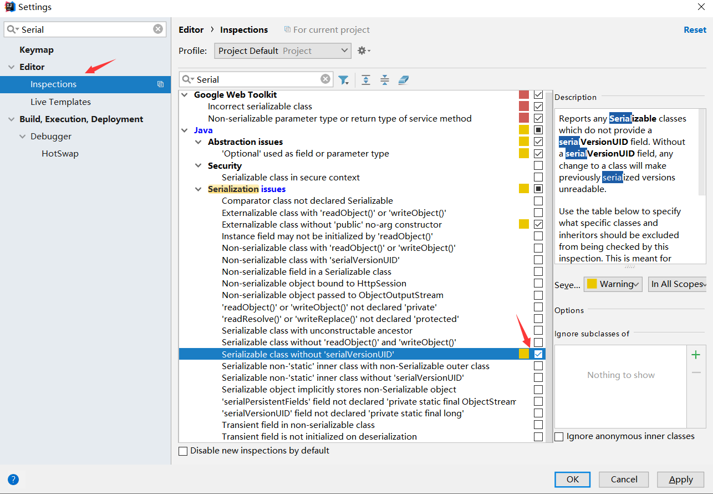
IDEA 中实体类序列化后
生成序列化版本 ID 的方法
将光标放到实体类上，按alt+回车就可以出现生成序列版本ID了

Slide 28
ObjectInputStream & ObjectOutputStream 对象流（高级）

Slide 29
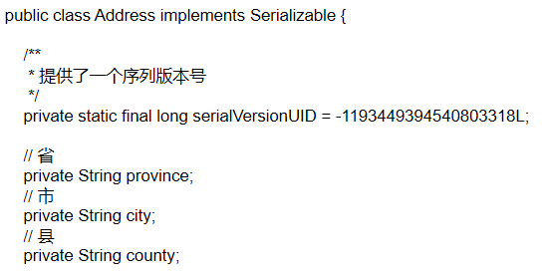
反序列化的时候,OIS会根据当前类型的版本做不同操作
① 若反序列化的对象的版本与当前类的版本一致,但是当前类已经发生了变化时,则采用兼容模式:
以前类里有的属性,现在还有的则还原该属性.
以前类里有的属性,现在没有的则忽略.
以前类里没有的属性,现在又有的则使用现在该属性的默认值.
② 若版本号不一致,则直接抛出不能反序列化的异常.
01010101110100101

Slide 30
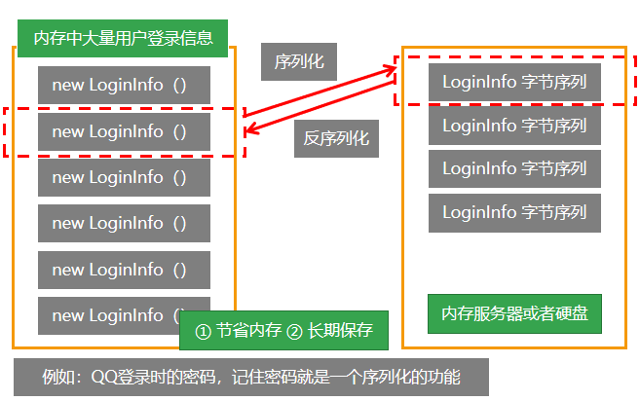
Java对象的序列化和反序列化（对象流）
序列化和反序列化的概念
把对象转换为字节序列的过程称为对象的序列化。
把字节序列恢复为对象的过程称为对象的反序列化。
对象的序列化主要有两种用途
① 对象持久化：把对象的字节序列永久地保存到硬盘上，通常存放在一个文件中；
② 网络传输对象：在网络上传送对象的字节序列。可以通过序列化把主机A进程上的对象序列化为二进制序列，传输到主机B上的进程从序列中重构出该对象。
序列化常用用途
在很多应用中，需要对某些对象进行序列化，让它们离开内存空间，入住物理硬盘，以便长期保存。比如最常见的是Web服务器中的Session对象，当有 10万用户并发访问，就有可能出现10万个Session对象，内存可能吃不消，于是Web容器就会把一些seesion先序列化到硬盘中，等要用了，再把保存在硬盘中的对象还原到内存中。

Slide 31
/**
* 对象流,序列化和反序列化
* 测试对象输出流
* @throws IOException
*/
@Test
public void tsetObjectOutputStream () throws IOException {
Address address = new Address();
address.setProvince("广东省");
address.setCity("深圳市");
address.setCounty("南山区");
OutputStream out = new FileOutputStream("D:/io7.txt");
ObjectOutputStream oos = new ObjectOutputStream(out);
oos.writeObject(address);
oos.close();
}
@Test
public void testObjectInputStream () throws IOException, ClassNotFoundException {
InputStream in = new FileInputStream("D:/io7.txt");
ObjectInputStream ois = new ObjectInputStream(in );
Object object = ois.readObject();
if (object instanceof Address) {
Address address = (Address) object;
System.out.println(address);
}
ois.close();
}
对象反序列化
对象序列化

Slide 32
BufferedReader & BufferedWriter 缓冲字符流（高级）

Slide 33
BufferedReader 跟 FileReader 字符输入流对比
BufferedReader和BufferedWriter是带有默认缓冲区的字符输入输出流，其效率相较于没有缓冲区要高（加快读写效率）：
java.io.BufferedReader和java.io.BufferedWriter类各拥有8192字符的缓冲区。当BufferedReader在读取文本文件时，会先尽量从文件中读入字符数据并置入缓冲区，而之后若使用read()方法，会先从缓冲区中进行读取。如果缓冲区数据不足，才会再从文件中读取，使用BufferedWriter时，写入的数据并不会先输出到目的地，而是先存储至缓冲区中。如果缓冲区中的数据满了，才会一次对目的地进行写出。
BufferedReader 更高效，因为它内置有一个长度为 8192 的字符数组，也就是 8K 的字符数组。这样子，如果我们从文件里面读内容的话，如果内容没有填满这个数组，就会自动等待直到我们填满，然后一起从硬盘读到内存。硬盘的运行速度是很慢的。但是我们也可以利用 close() 方法，虽然它可能没有满，但是还是可以强制让它读入内存。
就像供应商运货物到超市，为了省钱，一般不会只装一两个，而是装满了整辆车才上送往超市是吧。但是有时候特殊情况，装不下了，只能再跑一趟了。当我们读的时候，是一个一个的拿出来读的。
除此之外，BufferedReader 还提供了读取一整行的方法 —— readLine() 方法。
BufferedWriter 跟 FileWriter 字符输出流对比
BufferedWriter 更高效，因为它内置有一个长度为 8192 的字符数组，也就是 8K 的字符数组。这样子，如果我们往文件里面写内容的话，如果内容没有填满这个数组，就会自动等待直到我们填满，然后一起写入硬盘。硬盘的运行速度是很慢的。但是我们也可以利用 close() 方法，虽然它可能没有满，但是还是可以强制让它写入硬盘。
就像黑车司机一样，他拉客，通常总不会拉一个客人就走，一般都是整辆车都坐满了人，才会开车，但有时候实在招不到人了，总不能不走吧。也还是会启动的。
除此之外，BufferedWriter 还提供了自动换行的方法 —— newLine() 方法，它会根据操作系统的不一样，自动增添换行符。在实际开发中，如果要换行，就尽量使用 newLine() 方法。

Slide 34
程序
字符流
字符流
源文件
目标文件
程序
InputStreamReader
OutputStreamWriter
字节流
字节流
缓冲区
缓冲区
源文件
目标文件
解码：字节数组→字符串
编码：字符串→字节数组
BufferedReader 、 BufferedWriter 示意图
高性能原因
BufferedReader 、 BufferedWriter 包装了一层转换流
高级流原因（高级流底层封装了低级流）

Slide 35
/**
* 测试缓冲流
* 1.FileReader不能一行行读，BufferedReader可以一行行地读
* 2.BufferedReader可以一行行地读效率高，因为减少了IO的次数
*
* 测试 BufferedReader\InputStreamReader
*
* @throws IOException
*/
@Test
public void testBufferedReader() throws IOException {
InputStream inputStream = new FileInputStream("D:/io5.txt");
BufferedReader reader = new BufferedReader(new InputStreamReader(inputStream));
String line;
while ((line = reader.readLine()) != null) {
System.out.println(line);
}
reader.close();
inputStream.close();
}
缓冲流读数据
/**
* 测试 BufferedReader\OutputStreamWriter
* @throws IOException
*/
@Test
public void testBufferedWriter() throws IOException {
OutputStream outputStream = new FileOutputStream("D:/io6.txt");
BufferedWriter writer = new BufferedWriter(new OutputStreamWriter(outputStream));
for (int i=0; i<100; i++) {
writer.write("Java 是由Sun Microsystems公司于1995年5月推出的高级程序设计语言。 ~~ " + i + "\n");
}
// 关闭处理流会自动关闭节点流
writer.close();
}
缓冲流写数据

Slide 36
PrintWriter 打印流（高级）

Slide 37
java.io.PrintWriter 具有自动行刷新的缓冲字符输出流，特点是可以按行写出字符串，并且可以自动行刷新。
PrintWriter 使用
当创建PW时第一个参数为一个流时，那么久可以再传入一个boolean值类型的参数，若该值为true，那么当前PW久具有自动行刷新的功能，
* 即：每当使用println方法写出一行字符串后就会自动调用flush，使用自动行刷新可以提高写出数据的即时性，但是由于会提高写出次数，必然会导致写效率降低。
flush() 方法的作用：将缓冲区的数据强制输出，用于清空缓冲区，若直接调用close()方法，则可能会丢失缓冲区的数据。所以通俗来讲它起到的是刷新的作用。
BufferedReader 跟 PrintWriter 区别
① PrintWriter的print、println方法可以接受任意类型的参数，而BufferedWriter的write方法只能接受字符、字符数组和字符串；
② PrintWriter的println方法自动添加换行，BufferedWriter需要显示调用newLine方法；
③ PrintWriter的方法不会抛异常，若关心异常，需要调用checkError方法看是否有异常发生；
④ PrintWriter构造方法可指定参数，实现自动刷新缓存（autoflush）；
⑤ PrintWriter的构造方法更广
PrintWriter提供println()方法可以写不同平台的换行符，而BufferedWriter可以任意设定缓冲大小

Slide 38
@Test
public void testBufferedWriter () throws IOException, InterruptedException {
BufferedWriter writer = new BufferedWriter(new OutputStreamWriter(new FileOutputStream("D:/io.txt")));
for (int i=0; i<100; i++) {
writer.write("helloworld\n");
// BufferedReader 需要手动 flush 才行
// writer.flush();
// 支持不同平台的换行符需要显示地调用 newLine 方法
// writer.newLine();
TimeUnit.SECONDS.sleep(1);
}
// flushBuffer(); 强制输出到文件
writer.close();
}
flush 刷新

Slide 39
@Test
public void testPrintWriter () throws FileNotFoundException, InterruptedException {
// PrintWriter 是使用 BufferedWriter 包装的,比 BufferedWriter 功能更强大
PrintWriter writer = new PrintWriter(new FileOutputStream("D:/io.txt"));
for (int i=0; i<100; i++) {
writer.write("helloworld\n");
// PrintWriter 也支持手动 flush
writer.flush();
TimeUnit.SECONDS.sleep(1);
}
writer.close();
}
/**
* PrintWriter 比BufferedWriter更高级,它有含有OutputStream、File、Writer的构造方法
* BufferedWriter只接受writer。 而且PrintWriter还有格式化输出方法println（），
* 能输出各个平台都接受的换行符,这也许也是为什么用PrintWriter写HTML的原因.
*
* @throws FileNotFoundException
* @throws InterruptedException
*/
@Test
public void testPrintWriter2 () throws FileNotFoundException, InterruptedException {
// PrintWriter 是使用 BufferedWriter 包装的,比 BufferedWriter 功能更强大
// PrintWriter 支持自动行刷新
PrintWriter writer = new PrintWriter(new FileOutputStream("D:/io.txt"), true);
for (int i=0; i<100; i++) {
// 两者看似等价
// writer.write("helloworld\n");
// PrintWriter 的 println 方法支持的换行符更多,如 html 打印 <br/>
writer.println("helloworld");
TimeUnit.SECONDS.sleep(1);
}
writer.close();
}
flush 刷新
自动行刷新

Slide 40
RandomAccessFile 类

Slide 41
Java提供了一个可以对文件随机访问的操作，访问包括读和写操作。基于指针形式读写文件数据,该类名为RandomAccessFile。该类的读写是基于指针的操作。
RandomAccessFile 类
RandomAccessFile 类支持 “随机访问” 的方式，程序可以直接跳到文件的任意地方来读、写文件
支持只访问文件的部分内容
可以向已存在的文件后追加内容
RandomAccessFile 对象包含一个记录指针，用以标示当前读写处的位置。RandomAccessFile 类对象可以自由移动记录指针：
long getFilePointer()：获取文件记录指针的当前位置
void seek(long pos)：将文件记录指针定位到 pos 位置
能力拓展
（课后自学）

Slide 42
package com.linkknown.io;
import java.util.ArrayList;
import java.util.Date;
import java.util.List;
public class ConsumerRecord {
// 用户 id
private String userId;
// 消费时间
private Date consumerDate;
// 消费金额
private double consumerAmount;
public String getUserId() {
return userId;
}
public void setUserId(String userId) {
this.userId = userId;
}
public Date getConsumerDate() {
return consumerDate;
}
public void setConsumerDate(Date consumerDate) {
this.consumerDate = consumerDate;
}
public double getConsumerAmount() {
return consumerAmount;
}
public void setConsumerAmount(double consumerAmount) {
this.consumerAmount = consumerAmount;
}
@Override
public String toString() {
return "ConsumerRecord [userId=" + userId + ", consumerDate=" + consumerDate + ", consumerAmount="
+ consumerAmount + "]";
}
public static List<ConsumerRecord> getRandomInstance (int count) {
List<ConsumerRecord> lst = new ArrayList<ConsumerRecord>();
for (int i=0; i< count; i++) {
ConsumerRecord consumerRecord = new ConsumerRecord();
// 0 代表前面补充0
// 10 代表长度为10
// d 代表参数为正数型
consumerRecord.setUserId(String.format("%010d", i)); // 0000000001
consumerRecord.setConsumerDate(new Date());
consumerRecord.setConsumerAmount(i);
lst.add(consumerRecord);
}
return lst;
}
}
消费记录类

Slide 43
/**
* 记录用户充值消费金额日志
* 测试随机访问文件 RandomAccessFile 类
* @throws IOException
*/
@Test
public void testRandomAccessFile() throws IOException {
List<ConsumerRecord> consumerRecords = ConsumerRecord.getRandomInstance(100);
SimpleDateFormat sdf = new SimpleDateFormat("yyyy-MM-dd HH:mm:ss"); // 日期格式化
DecimalFormat df = new DecimalFormat("00000000.00"); // 数字的格式化
// 其中mode对应的字符串为:
// r:只读模式 rw:读写模式
RandomAccessFile randomAccessFile = new RandomAccessFile("D:/io8.txt", "rw");
for (int i = 0; i < consumerRecords.size(); i++) {
ConsumerRecord consumerRecord = consumerRecords.get(i);
randomAccessFile.writeBytes(consumerRecord.getUserId()); // 写入用户 id
randomAccessFile.writeBytes(sdf.format(consumerRecord.getConsumerDate())); // 写入当前时间
randomAccessFile.writeBytes(df.format(consumerRecord.getConsumerAmount())); // 写入用户消费金额
}
randomAccessFile.close();
}
RandomAccessFile 类写数据

Slide 44
/**
* 打印所有的用户消费信息
* 随堂练习：分别打印用户 id， 用户充值时间，用户消费记录
* @return
* @throws IOException
*/
@Test
public void testRandomAccessFileRead () throws IOException {
String singleData = "00000000002020-09-14 11:13:0400000000.00";
String userId = "0000000000";
String consumerDate = "2020-09-14 11:13:04";
String consumerAmount = "00000000.00";
RandomAccessFile randomAccessFile = new RandomAccessFile("D:/io.txt", "r");
// buff 存储一个用户的消费信息
byte[] buff_userId = new byte[userId.getBytes().length];
byte[] buff_consumerDate = new byte[consumerDate.getBytes().length];
byte[] buff_consumerAmount = new byte[consumerAmount.getBytes().length];
// 将文件记录指针定位到 pos 位置
// 从起始位置开始读取
randomAccessFile.seek(0);
while (randomAccessFile.read(buff_userId) != -1 && randomAccessFile.read(buff_consumerDate) != -1
&& randomAccessFile.read(buff_consumerAmount) != -1) {
System.out.println(new String(buff_userId) + " ~ " + new String(buff_consumerDate) + " ~ " + new String(buff_consumerAmount));
}
randomAccessFile.close();
}
RandomAccessFile 类读数据

Slide 45
/**
* 只读取用户 id
* @throws IOException
*/
@Test
public void testRandomAccessFileRead2 () throws IOException {
String singleData = "00000000002020-09-14 11:13:0400000000.00";
String userId = "0000000000";
String consumerDate = "2020-09-14 11:13:04";
String consumerAmount = "00000000.00";
RandomAccessFile randomAccessFile = new RandomAccessFile("D:/io.txt", "r");
byte[] buff_userId = new byte[userId.getBytes().length];
// byte[] buff_consumerDate = new byte[consumerDate.getBytes().length];
// byte[] buff_consumerAmount = new byte[consumerAmount.getBytes().length];
// 从起始位置开始读取
randomAccessFile.seek(0);
while (randomAccessFile.read(buff_userId) != -1/* && randomAccessFile.read(buff_consumerDate) != -1
&& randomAccessFile.read(buff_consumerAmount) != -1*/) {
// 调往下一个指针继续读取
randomAccessFile.seek(randomAccessFile.getFilePointer() - userId.getBytes().length + singleData.getBytes().length);
System.out.println(new String(buff_userId) /*+ " ~ " + new String(buff_consumerDate) + " ~ " + new String(buff_consumerAmount)*/);
}
randomAccessFile.close();
}
RandomAccessFile seek 重新定位

Slide 46
流关闭顺序

Slide 47
流关闭顺序
一般情况下是：先打开的后关闭，后打开的先关闭
另一种情况：看依赖关系，如果流a依赖流b，应该先关闭流a，再关闭流b
例如处理流a依赖节点流b，应该先关闭处理流a，再关闭节点流b
当然完全可以只关闭处理流，不用关闭节点流。处理流关闭的时候，会调用其处理的节点流的关闭方法
如果将节点流关闭以后再关闭处理流，会抛出IO异常
public class IOUtil {
public static void close(Closeable... closeables) {
for (Closeable closeable : closeables) {
if (closeable != null) {
try {
closeable.close();
} catch (IOException e) {
e.printStackTrace();
}
}
}
}
}

Slide 48
@Test
public void testIO() {
copyDir("D:\\zhourui\\program\\java\\IDEA\\java_basic", "D:\\test\\java_basic");
}
public static void copyDir(String dirPath, String destDirPath) {
if (dirPath == null || "".equals(dirPath.trim().trim())) {
return;
}
if (destDirPath == null || "".equals(destDirPath.trim().trim())) {
return;
}
File dirFile = new File(dirPath);
if (dirFile.isFile()) {
return;
}
File[] files = dirFile.listFiles();
for (File file : files) {
if (file.isFile()) {
copyFile(file.getAbsolutePath(), destDirPath + File.separator + file.getName());
} else {
copyDir(file.getAbsolutePath(), destDirPath + File.separator + file.getName());
}
}
}
private static void copyFile(String srcFilePath, String destFilePath) {
// 创建目录
new File(destFilePath).getParentFile().mkdirs();
InputStream in = null;
InputStreamReader inputStreamReader = null;
BufferedReader reader = null;
OutputStream out = null;
OutputStreamWriter outputStreamWriter = null;
BufferedWriter writer = null;
try {
in = new FileInputStream(srcFilePath);
inputStreamReader = new InputStreamReader(in);
reader = new BufferedReader(inputStreamReader);
out = new FileOutputStream(destFilePath);
outputStreamWriter = new OutputStreamWriter(out);
writer = new BufferedWriter(outputStreamWriter);
int len = 0;
char[] chars = new char[1000];
while ((len = reader.read(chars)) != -1) {
writer.write(chars, 0, len);
// writer.flush();
}
} catch (IOException e) {
e.printStackTrace();
System.out.println("文件拷贝失败啦！");
} finally {
IOUtil.close(writer, outputStreamWriter, out, reader, inputStreamReader, in);
}
}
写一个文件夹递归复制功能：递归拷贝文件夹

Slide 49


